Slide 1

PRODUKSI
ENERGI
listrik
Oleh : Ir. Erhaneli, MT

Slide 2
PRODUKSI ENERGI LISTRIK
KONVERSI ENERGI MEKANIK
KONVERSI ENERGI THERMAL
KONVERSI ENERGI ELEKTROMAGNETIK
KONVERSI ENERGI KIMIA
KONVERSI ENERGI NUKLIR
KE
ENERGI LISTRIK

Slide 3
(1)
KONVERSI
ENERGI THERMAL
KE LISTRIK

Slide 4
PRODUKSI ENERGI LISTRIK
Energi listrik adalah energi yang berkaitan dengan aliran atau akumulasi muatan listrik dan merupakan bentuk energi yang sangat berguna karena dengan mudah bisa diubah menjadi energi yang lain dengan effisiensi konversi yang tinggi.
Beberapa sistem konversi yang digunakan untuk menghasilkan energi listrik sering disebut : pengubah energi lansung (direct-energy converter), antaranya adalah:
1. Energi panas dapat lansung diubah menjadi energi listrik, misalnya didalam konverter termoelektrik (termoelectrik converter) dan konverter termionik (thermionic converter), sistem ini memepunyai efisiensi termis maksimum yang dihasilkan oleh suatu mesin kalor dapat balik eksternal.
2. Energi kimia dapat diubah lansung menjadi energi listrik dalam sel-sel bahan bakar (fuel cell) dan batere.
3. Energi elektromagnetik dapat diubah menjadi energi listrik didalam photovoltaic dan sel matahari.
4. Energi nuklir diubah lansung menjadi energi listrik dalam batere nuklir.
5. Energi mekanis diubah menjadi energi listrik dalam generator konvensional/ alternator/ dalam konverter fluida dinamik ( EDG dan MHD)

Slide 5
PERALATAN KONVERSI
KONVERSI ENERGI PANAS KE LISTRIK
KONERTER TERMOELEKTRIK
KONVERTER TERMIONIK
KONVERSI ENERGI KIMIA KE LISTRIK
SEL-SEL BAHAN BAKAR
BATERE
KONVERSI ENERGI ELEKTROMAGNETIK KE LISTRIK
FOTOFOLTAIK
SEL- MATAHARI
KONVERSI ENERGI NUKLIR KE LISTRIK
BATERE NUKLIR
KONVERSI ENERGI MEKANIK KE LISTRIK
GENERATOR KONVENSIONAL
ALTERNATOR
KONVERTER FLUID DINAMIK

Slide 6
PERALATAN KONVERSI
KONVERSI ENERGI PANAS KE LISTRIK
KONERTER TERMOELEKTRIK
KONVERTER TERMIONIK
KONVERSI ENERGI KIMIA KE LISTRIK
SEL-SEL BAHAN BAKAR
BATERE
KONVERSI ENERGI ELEKTROMAGNETIK KE LISTRIK
FOTOFOLTAIK
SEL- MATAHARI
KONVERSI ENERGI NUKLIR KE LISTRIK
BATERE NUKLIR
GENERATOR KONVENSIONAL
ALTERNATOR
KONVERTER FLUID DINAMIK
KONVERSI ENERGI MEKANIK KE LISTRIK

Slide 7
KONVERTER
TERMOELEKCTRIK
(Generator termoelektrik)

Slide 8
A.
KONVERSI ENERGI PANAS KE LISTRIK
KONVERSI ENERGI PANAS KE LISTRIK
KONERTER TERMOELEKTRIK
KONVERTER TERMIONIK
KONVERTER TERMOELEKTRIK dan KONVERTER TERMIONIK adalah suatu peralatan yang dapat digunakan untuk mengubah energi thermis /panas menjadi listrik.
Generator termoelektrik dapat menggunakan hampir semua sumber panas untuk memproduksi listrik, dan mempunyai beberapa kelebihan dibandingkan dengan sistem mesin kalor termodinamika konvensional, lebih kompak, kasar dan tidak mempunyai bagian yang bergerak.
Kekurangannya efisiensi termis sitem rendah dan komponennya mahal. sistem pembangkit termoelektrik hanya dipakai untuk daya yang rendah.

Slide 9
OPERASI
KONVERTER
TERMOELEKTRIK
Efek Seeback
Efekk Peltier
Efek thomson

Slide 10

Efek Seeback Th.(1822)
Ditemukan oleh ahli ilmu alam Jerman “Thomas J.Seeback”
Menurut efek Seebeck , sebuah voltase timbul dalam rangkaian dari dua material yang tidak sama jika kedua simpangan ini dijaga pada temperatur yang berbeda.
Koefisien Seebeck (S) adalah sifat material dan memberikan kecepatan perubahan potensial termoelektrik (E_{S}) dengan suhu T dimana :
Dengan :
S = Koefisien Seeback
E_{S} = Potensial termoelektrik
T = suhu/temperatur

Slide 11
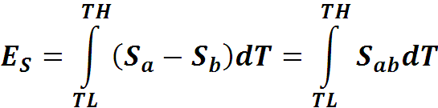
Seebeck kombinasi S_{ab} adalah :
S_{ab} = S_{pn} = - S_{np}
Potensial Termoelektrik terinduksi (Es) yang ditimbulkan dalam suatu rangkaian yang terdiri dari dua material dapat dihitung dengan :
Koefisien Seeback kombinasi S_{ab} ditentukan positif jika arus listrik mengalir dari material A ke material B pada simpangan dingin dimana panas kombinasi ulang dilepaskan

Slide 12
Tabel 8.1 Koefisien Seeback (pada 100⁰ C )
No. | Material | S, V/K⁰
1 | Alumunium | - 0,2 x 10⁻⁶
2 | Konstantan | 47,0 x 10⁻⁶
3 | Tembaga | + 35 x 10⁻⁶
4 | Besi | + 13,6 x 10⁻⁶
5 | Platinum | 5,2 x 10⁻⁶
6 | Germanium | + 375,0 x 10⁻⁶
7 | Silikon | 455, 0 x 10-6
CATATAN
Kombinasi koefisien Seeback untuk Besi konstantan : 60,6 μV/K
Kombinasi Germanium-silikon : 830 μV/K

Slide 13

Efek Peltier Th.1844
8.5
Ditemukan oleh seorang ahli Imu Alam Perancis “J.C.A Peltier”
Menurut efek Peltier : Jika suatu arus dc dialirkan pada suatu rangkaian ytdd material yang berbeda, salah satu simpangan logam yang tidak sama tsb akan dipanaskan dan yang laiannya didinginkan
Koefisien Peltier (π_{ab}) untuk suatu rangkaian yang terdiri dari material A dan B ditandai denga π_{ab} yang didefenisikan sbb :
–Q = jumlah perpindahan panas dari
simpangan (Watt)
i_{ab} = arus searah yang mengalir didalam
generator (Amper)
Hubungan antara Koefisien Seeback dengan koefisien Peltier sbb:
T_{( L atau H )} adalah temperatur mutlak bagian dingin (T_{L} )
dan temperatur mutlak (T_{H} )dari simpangan panas.

Slide 14
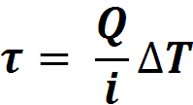
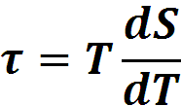
Efek Thomson (Th.1854)
Ditemukan oleh seorang ahli Ilmu Alam “Willian Thomson “ (Lord kelvin)
Menurut Efek Thomson : Adanya penyerapan atau pelepasan panas bolak-balik dalam konduktor homogen yang terkena perbedaan panas dan perbedaan listrik secara simultan
Koefisien Thomson (τ ) adalah sbb :
Hubungan koefisien Thomson dengan Seebeck sebagai berikut :
Q = jumlah perpindahan panas yang diserap oleh konduktor ketika arus listrik
mengalir ke arah suhu yang lebih tinggi

Slide 15
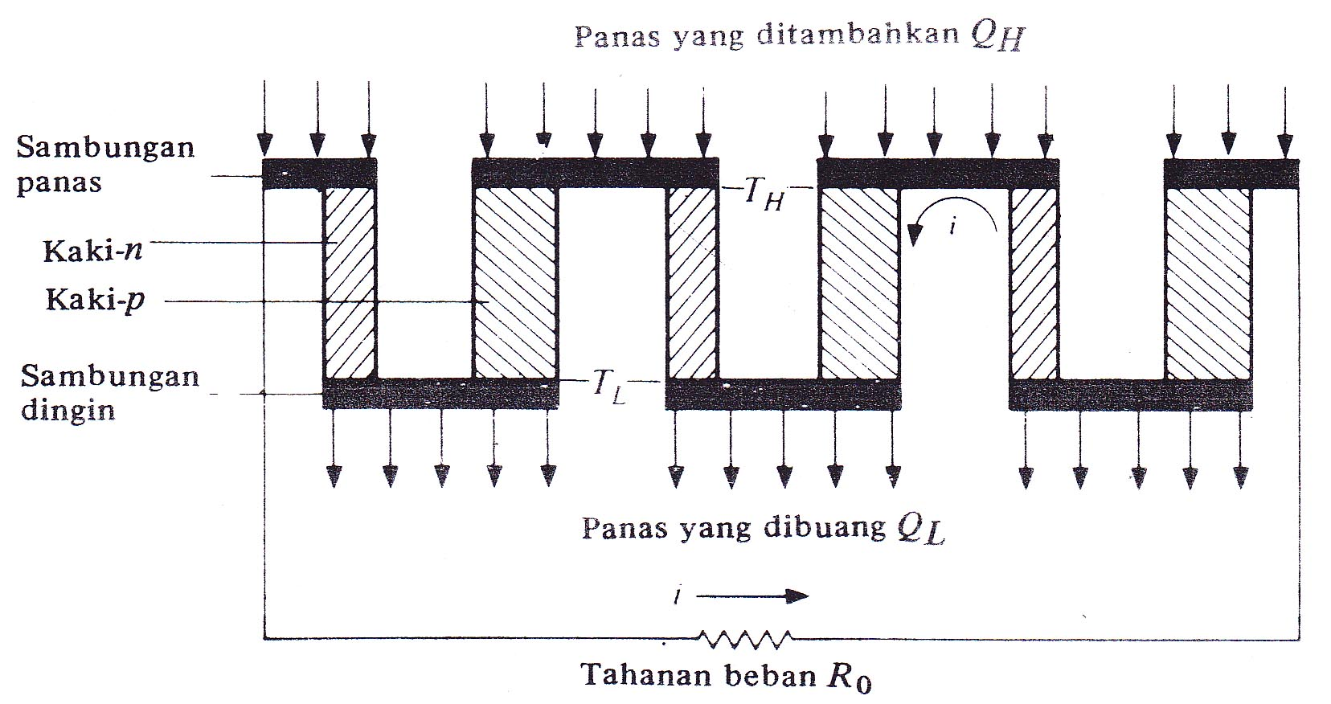
Genertaor Termoelektrik jenis n-p
Gambar 8.1

Slide 16

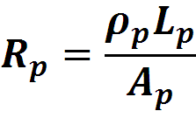
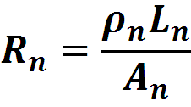

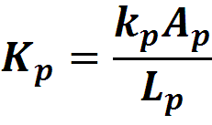
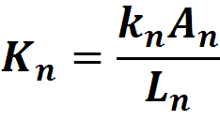
Dari Gbr : 8.1
Kaki /elemen generator dihubungkan seri untuk mengalirkan arus dan diparalelkan untuk mengalirkan panas
Tahahan listrik Total dari konverter adalah Rg , untuk suatu hubungan seri merupakan jumlah tahanan dari tiap-tiap tahanan kaki p dan n:
Konduktansi panas gebnerator ( Kg) adalah sama dengan jumlah konduktansi panas (harga kebalikan dari tahan panas) kaki semikonduktor ,
Dengan :
m = jumlah pasangan kaki p-n
Rp = tahanan kaki -p
Rn = tahanan kaki – n
ρ = tahanan listrik material (ohm meter)
L = panjang kaki semikonduktor (meter)
A = luas potongan melintang kaki (meter persegi)
K =konduktifitas panas material semikonduktor
(Watt/meter/derajat celsius)

Slide 17

Empat Keseimbangan energi pada
kedua simpul panas atau dingin
Terdapat sejumlah perpindahan panas ke atau dari sambungan kesekelingnya ( ± Q)
Terdapat sejumlah perpindahan panas melalui generator dari sambungan panas ke dingin (± Kg∆T)
Perpindahan panas karena efek peltier ( )
Terdapat penghamburan daya di peralatan karena pemanasan Joule dan dapat ditunjukkan bahwa secara efektif separuh dari panas tahanan ditimbulkan dalam masingmasing sambungan (+ i² R_{g}/2)

Slide 18

Dibagian sambungan panas :
jumlah perpindahan panas Peltier adalah :
Dimana :
Daya yang masuk ke sambungan panas adalah :
= i²R_{g}/2 + Q_{H},
Daya yang meninggalkan sambungan panas :
= K_{g} ΔT +

Slide 19



Kombinasi kedua bentuk ini memberikan :
Sambungan
panas
Sambungan
dingin
Effisiensi thermis generator termoelektrik
Dengan mengalikan pembilang dan penyebut dengan ΔT/R_{g}i² ,dan jika
M = adalah perbandingan tahanan beban luar dan tahanan generator R_{o}/R_{g}, maka persamaan diatas menjadi :

Slide 20



Arus dalam converter adalah sama dengan tegangan total yang dibangkitkan dibagi dengan tahanan total dalam sirkuit :
Masukkan harga ini ke persamaan (8.16) sebelumnya akan menghasilkan Effisiensin Thermis sebesar :
Z =keuntungan generator

Slide 21





Untuk memperbaiki effisiensi termis generator, maka harga Z harus sebesar mungkin. Sekali material generator telah dipilih, produk minimum Kg Rg memberikan harga maksimum Z_{maks} :
Harga x optimum yang memberikan harga minimum Kg Rg atau Z_{maks} dapat dihitung dengan menghitung : [d (Kg Rg/dx]=0 dan selesaikan untuk mendapatkan nilai x. Dan ini diberikan :
Dan memberikan :

Slide 22

M optimal yang memberikan effisiensi termis maksimal dapat dihitung dengan menghitung ( dη_{th}/dM )=0 dan diselesaikan untuk mendapatkan M. dan ini memberikan :
T_{ave} = (T_{H}+ T_{L})/2= temperatur mutlak rata-rata dalam generator
Dengan memasukan persamaan diatas ke persamaan effisiensi thermis akan menghasilkan :
Tegangaan keluaran generator adalah sama dengan tegangan total yang dibangkitkan, dikurangi dengan penurunan tegangan internal didalam generator :

Slide 23


Dan daya keluaran menjadi :
Penurunan differensial Persamaan (8.26) terhadapi i dan penyelesaia ( dP_{keluar}/di) = 0 ,memberikan arus ideal pada daya keluaran maksimum i_{maks.P}
Daya keluaran maksimal dari generator sebesar :
Tegangan keluaran pada kondisi daya maksimum :

Slide 24
CONTOH 8.1 (hal-393)
Sebuah generator termoelektrik yang beroperasi antara 30 sampai 500⁰C dibuat dari semikonduktor n-p dengan sifat-sifat seperti pada tabel dibawahy ini. Sistem ini direncanakan untuk memproduksi 500 We pada effisiensi termal tertinggi yang mungkin, tentukan jumlah pasangan elemen, efisiensi termis tertinggi yang mungkin, dan keluaran daya tertinggi. Misalkan luas penampang melintang kaki-n = 1 cm² dan panjang kaki-kaki-n = 1 cm, panjang kaki- p 1 cm
Ditanya : a) Jumlah pasangan elemen
b) Effisiensi thermis tertinggi
c) Keluaran daya tertinggi yang mungkin
Material | Jenis - n | Jenis - p
Koefisien Seeback : S.µV/Kº | -170 | 210
Tahanan Listrik : ρ,µΩ.m | 14 | 18
Konduktifitas panas : k.W/m.Kº | 1,5 | 1,1

Slide 25





PENYELESAIAN
Koefisien Seeback rata-rata adalah :
Keuntungan maksimum adalah :
Untuk Harga K_{g} Rg minimum :

Slide 26



Tugas Lokal C : Kerjakan soal pada halaman 432 dengan ketentuan sbb :
Untuk nomor BP ganjil kerjakan soal nomor : 8.1 dan 8.2 (a , b, c dan d )
Untuk nomor BP genap kerjakan soal nomor 8.3

Slide 27
TUGAS-2
Kerjakan soal pada halaman 432 dengan ketentuan sbb :
Untuk nomor BP ganjil kerjakan soal
nomor : 8.1 dan 8.2 (a , b, c dan d )
Untuk nomor BP genap kerjakan soal
nomor 8.3 dan soal nomor 8.2 (e dan f)

Slide 28
KONVERTER TERMIONIK
(Generator termionik)
KONVERSI ENERGI PANAS KE LISTRIK
KONERTER TERMOELEKTRIK
KONVERTER TERMIONIK

Slide 29
Konverter /Generator termionik
Emisi termionik
ditemukan tahun 1883
oleh Thomas Alfa Edidon
Elektron secara efektif “dididihkan /dipanaskan” oleh katoda panas dan “dikondensasikan” pada anoda dingin.
Sistem pengoperasian Konverter termionik
2. Elektron-elektron ini kemudian mengalir kembali ke katoda melalui tahanan beban luar, dan memproduksi energi yang berguna.

Slide 30
Energi level – Fermi
Merupakan elektron-elektron bervalensi didalam orbit yang sekeliling inti mempunyai energi rata-rata. Elektron bergetar disekitar level Fermi dengan amplitude yang sebanding dengan temperatur mutlak
Energi fungsi kerja atau φ
(work-function energy)
adalah besarnya energi yang diperlukan untuk melepaskan elektron bervalensi dari suatu atom. Energi ini harus diatasi sebelum electron dapat meninggalkan permukaan. Energi fungsi kerja dan energy –level Fermi bervariasi menurut jenis material.

Slide 31
Kerapatan arus (J_{o})
Kerapatan arus merupakan besarnya emisi panas elektron dari suatu permukaan
diberikan oleh persamaan Richardson-Dushman
(dalam amper persegi meter )
ξ = zeta
e = muatan
k = konstanta Bolttzmann (1,55 x 10⁻⁴ eV/ºK )
T = temperatur mutlak permukaan dalam Kelvin
= fungsi kerja dari permukaan dalam elektronVolt (eV)
ξ = konstanta dengan satuan ampermeter persegi per
kuadrat Kelvin yang diperkirakan merupakan suatu
konstanta universal dengan nilai ( 1,2 x 10⁶ A/m².ºK.) ;
meskipun telah ditemukan harga ini bervariasi menurut
jenisnya.
Dengan :

Slide 32
Tabel 8.2 Sifat-sifat emisi termionik dari beberapa material
No | Material | Φ, V | ξ, A/m² ºK²
1 | Cs | 1,89 | 0,50 x 10⁶
2 | Mo | 4.2 | 0,55 x 10⁶
3 | Ni | 4,61 | 0,30 x 10⁶
4 | Pt | 5,32 | 0,32 x 10⁶
5 | Ta | 4,19 | 0,55 x 10⁶
6 | W | 4,52 | 0,60 x 10⁶
7 | W + Cs | 1,5 | 0,03 x 10⁶
8 | W + Ba | 1,6 | 0,015 x 10⁶
9 | W + Th | 2,7 | 0,04 x 10⁶
10 | BaO | 1,5 | 0,001 x 10⁶
11 | SrO | 2,2 | 1,00 x 10⁶

Slide 33
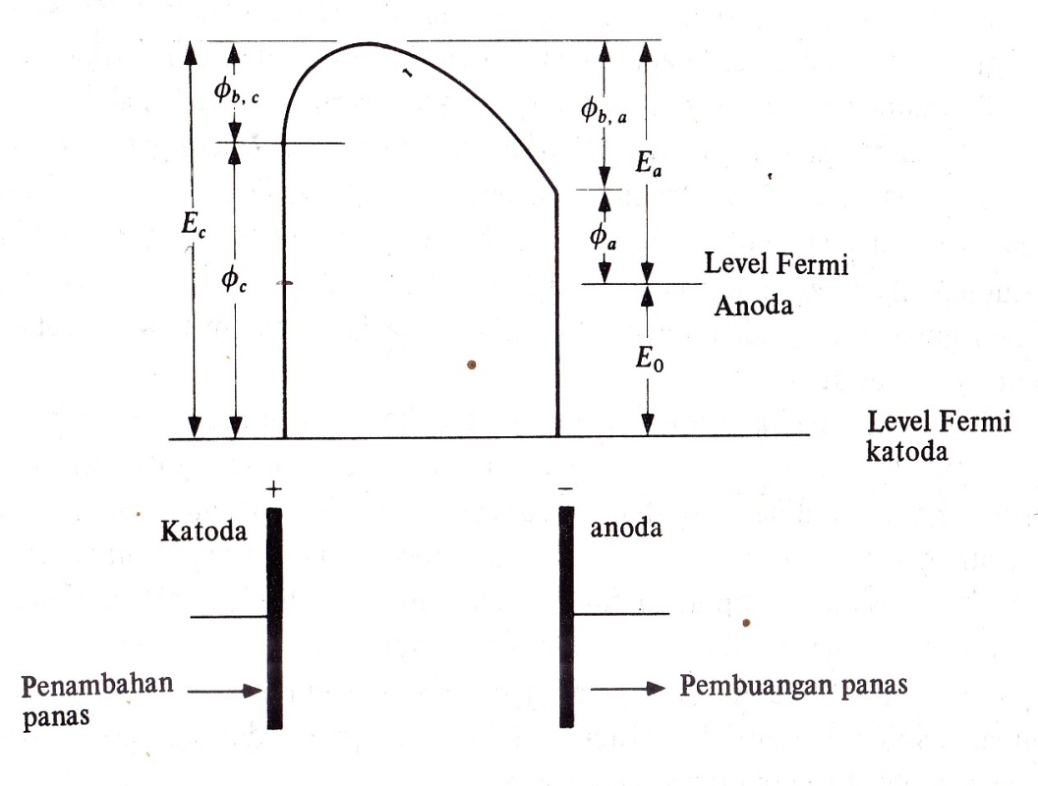
Gambar 8.2
Generator diode
Termionik
Generator termionik vacum terdiri dari
celah
vakum
emiter panas ( katoda )
elektrode kolektor dingin (anoda),
celah vacum.

Slide 34
Generator diode Termionik
Elektron lain yang dipancarkan dan sudah berada dicelah antara elektroda juga cendrung untuk mendorong electron yang dipancarkan kembali ke permukaan katoda, sebagai hasilnya electron yang di pancarkan dari katoda panas cendrung untuk “menumpuk diri” di dalam celah antara elektroda dan membentuk hambatan energy tambahan terhadap aliran electron.
Hambatan energy tambahan disebut “energy hambatan muatan ruang” atau (spase-charge-barrier-energy) dan ditandai dengan (Φ_{b} )
Agar electron bisa mencapai diode, electron harus mempunyai energy total (E_{c} ) = yang sama dengan jumlah fungsi kerja katoda (Φ_{c} ) dan energy tahanan-muatan-ruang (Φ_{b} )
ATAU : E_{c} = Φ_{c} + Φ_{b} .

Slide 35
Dengan adanya energi hambatan-muatan – ruang, MAKA kerapatan arus netto menjadi :
Dari gambar 8.2
Tegangan keluaran E_{o} dari generator adalah sama dengan jumlah energi level Fermi dan energy fungsi katoda ditambah dengan energy hambatan –muatan-ruang dikurangi dengan lever-fermi, energy fungsi kerja dan energi hambatan muatan ruang anoda :
Maka tegangan
Keluaran generator
E_{o} = E_{c} – E_{a}

Slide 36

Untuk tegangan keluaran
yang tinggi , maka :
Katoda harus mempunyai level Fermi yang rendah DAN fungsi kerja yang tinggi. Juga mempunyai harga ξ yang tinggi, karena fungsi kerja yang tinggi akan menghalangi aliran elektron.
2. Anoda harus mempunyai level Fermi yang tinggi DAN fungsi kerja yang rendah, meskipun ini akan mempertinggi emisi electron dari anoda, sehingga mengurangi jumlah aliran netto emisi electron dari katoada.
Untuk unjuk kerja yang optimum, hubungan antara temperatur dan fungsi kerja sebagai berikut :

Slide 37
Efisiensi termis sistem konversi termionik
Efisiensi termis sistem konversi termionik sulit dianalisis secara eksplisit karena kehilangan daya sangat tergantung dari bentuk geometri sistem dan modus operasi.
Karena sistem menghasilkan listrik arus searah (dc), maka keluaran daya sistem secara sederhana sama dengan produksi arus ( I ) dikali dengan voltase beban luar ( v_{L} ).
Keluaran daya pada generator termionik :
A_{c} = luas permukaan katoda
dalam meter persegi
v_{L} = penurunan tegangan
antara tahanan beban luar
Jo = kerapatan arus

Slide 38
Kerugian daya akibat operasi converter ada 3 macam sbb :
Kerugian oleh panas yang dipindahkan antara katoda dan anoda, baik oleh radiasi untuk converter vakum maupun oleh kombinasi radiasi dan konveksi pada converter yang diisi gas atau uap.
Kerugian oleh perpindahan panas konduksi sepanjangan sambungan listrik yang dihubungkan ke katoda dan anoda
Kerugian pada anoda , karena energi fungsi kerja dan hambatan muatan ruang dari elektron yang”mengembun” diubah menjadi energi pana

Slide 39

Jumlah perpindahan panas radiasi (P_{r} )
Jumlah perpindahan panas ( P_{r} ) antara katoda dan anoda dapat ditaksir dengan menggunakan persamaan perpindahan panas radiasi konvensional. Spasi antara kedua elektroda cukup kecil sehingga bisa diandaikan sebagai bidang tak terbatas. Dimana :
Dengan :
σ = konstanta Stefan-Boltzmann = 5,67 x 10⁻⁸ W/m² .ºK
ε_{c} , ε_{a} = emisifitas katoda dan anoda
A_{c} = luas permukaan katoda dalam meter persegi

Slide 40


Kerugian energi yang dibawa oleh electron (P_{el} )
Energi potensial dari suatu electron yang meninggalkan katoda harus lebih tinggi dari pada tenaga fungsi kerja ditambah dengan hambatan-muatan-ruang untuk elektroda (Φ_{c} + Φ_{b,c} ). Sebagai tambahan, masing masing electron mempunyai energy kinetic total rata-rata sebesar 2 kT_{c}. Untuk kerapatanarus suatu emitter netto J_{o} , jumlah energy dari emitter yang hilang bersama aliran electron adalah:
Jika kabel masukan yang dihubungkan dengan katoda mempunyai resistivitas ρ_{w} dan panjang L_{w} , konduktifitas k_{w} , dan luas penampang A_{w} , jumlah perpindahan panas konduksi dari katoda dikombinasikan dengan jumlah persamaan Joule ke katoda adalah:
T_{c} - T_{o} = penurunan temperature linear sepanjang L_{w}

Slide 41

Effisiensi Termis dari Konverter Termionik :
Karena jumlah ketiga energy ini merupakan jumlah kerugian daya dari katoda dan harus ditambahi dengan daya yang ditambanhkan ke converter, effisiensi termis dari converter adalah :

Slide 42
Contoh 8.2 ( hal 401)
Sebuah converter termionik beroperasi dengan suatu emitter thoriated tungsten (W + Th) pada 1900ºK dengan energy hambatan-muatan-ruang 0,3 V dan energi hambatan-kolektor 0,5 V. Hitung luas emitter yang diperlukan untuk memproduksi 100 watt, jika kolektor (anoda) dibuat dari Barium Oksida (BaO).
Penyelesaian :
Karena menggunakan material W+Th dan BaO, maka berdasarkan tabel 8.2 dijelaskan “
Tabel 8.2 Sifat-sifat emisi termionik dari beberapa material
No | Material | Φ, V | ξ, A/m² ºK²
9 | W + Th | 2,7 | 0,04 x 10⁶
10 | BaO | 1,5 | 0,001 x 10⁶
Dari Tabel 8.2 (hal : 398)
ξ_{c} = 0,04 x 10⁶ A/m² .ºK²
ξ_{a} = 0,001 x 10⁶ A/m² .ºK Φa = 1,5 V
Φc = 2,7 V

Slide 43




Kerapatan arus emitter pada Catoda :
Dari lampiran –A
Muatan electron (e) = 1,602 x 10⁻¹⁹ J/V
Konstanta Boltzmann = 1,381 x10⁻²³ J/ºK
= 2,7 + 0,3 -0,5 – 1,5 = 1,0 Volt

Slide 44

Kerapatan arus emitter

Slide 45

effisiensi termis (η_{th})
Kerjakan soal 8.6 pada halaman 433

Slide 46
KUIS-2
Kerjakan sola berikut dengan ketentuan :
Tahanan muatan ruang = dua angka terahir BP anda
Sebuah dioda vakum dengan suatu katoda dan anoda mempunyai luas permukaan 15 cm². Emitter (katoda) dibuat dari W+Ba dan kolektor dibuat dari Nikel (Ni)). Tahanan muatan ruang untuk emitter (…. v) dan energy tahanan kolektor (anoda) adalah (0.15 v). Emitter dijaga pada temperature 1800⁰K. Hitunglah keluaran daya dan arus dari alat ini dan perkirakanlah efisiensi termisnya jika emisivitas katoda 1,5 dan anoda 1,5. Abaikan kerugian karena konduksi melalu kawat masuk (P_{w}) dan P_{el}
Dari Tabel-A :
( k ) Konstanta Boltzman = 1,381 x 10 ⁻²³ J/⁰K
( e ) Muatan elektron = 1,602 x 10⁻¹⁹ J/V
(σ ) Konstanta Boltzman = 5,6 x 10⁻⁸ W/m² .ºK⁴

Slide 47

(2)
KONVERSI
ENERGI MEKANIK
KE LISTRIK

Slide 48
KONVERSI ENERGI MEKANIK KE LISTRIK
GENERATOR KONVENSIONAL
ALTERNATOR
KONVERTER FLUID DINAMIK

Slide 49
MATERI - UAS
Pahami dan pelajari tentang
Produksi Energi Listrk (bab-8)
Produksi energi termal (bab-3)
Penyimpanan energi (bab-9)
Note:
Sifat ujian : open book
Tidak dibenarkan menggunakan HP
dalam perhitungan

Slide 50

Generator atau alternator adalah suatu peralatan listrik yang dapat digunakan untuk mengubah energi mekanis menjadi energi listrik, yang dapat berupa generator ac atau dc. Pada umumnya semua alat yang mengubah energi mekanis menjadi energi listrik untuk prinsip operasinya berlandaskan pada efek Faraday, yakni suatu gradien voltase ditimbulkan dalam konduktor listrik yang dikenakan gaya tegak lurus terhadap suatu medan magnet. Gradien voltase yang diinduksikan ini adalah dv/dx, di dalam konduktor adalah sama dengan hasil perkalian vektor antara kecepatan konduktor (V_{c}) dan kekuatan dalam magnet ( B ) atau :

Slide 53
TERIMA KASIH

